Slide 1
프로젝트 이름 : PlayUs
개요 :
데이터를 이용하는 온라인 서비스에서는 서버가 필수로 필요함.
서버의 종류가 다양하지만 그 중 가장 간편한 것은 웹서버이다.
큰 규모의 프로젝트에서는 직접 웹서버를 구현하는 것이 제일 좋지만
작은 규모에서, 또는 적은 데이터양을 다룰 때에는 직접 구현하는 것이 매우 번거로운 일이다.
웹서버 구현 기술을 모르면 공부가 필요하며, 구현에도 꽤나 시간이 필요하기 때문이다.
PlayUs는 웹서버 구현을 공부하지 않고도 데이터를 조작하고 웹을 통해 리턴 할 수 있도록 도와준다.
요구사항 :
PlayUs는 웹서버 구현시에 필요한 데이터베이스 조작 및 REST API 개발을 최소화 시켜준다.
사용자가 PlayUs의 웹페이지를 통해 데이터베이스를 원격으로 조작하며,
특정 URL을 통해 원하는 데이터를 받을 수 있도록 도와준다.
사용자가 최대한 빠르고 간편하게 할 수 있도록 개발이 필요하며,
직접 개발하는 것과 큰 차이가 없도록 서버에 많은 설정 목록이나 통계 등을 제공해야한다.
또한 사용자가 여러 개의 프로젝트를 사용할 수 있으니 프로젝트들 간의 통계도 제공해야한다.

Slide 2
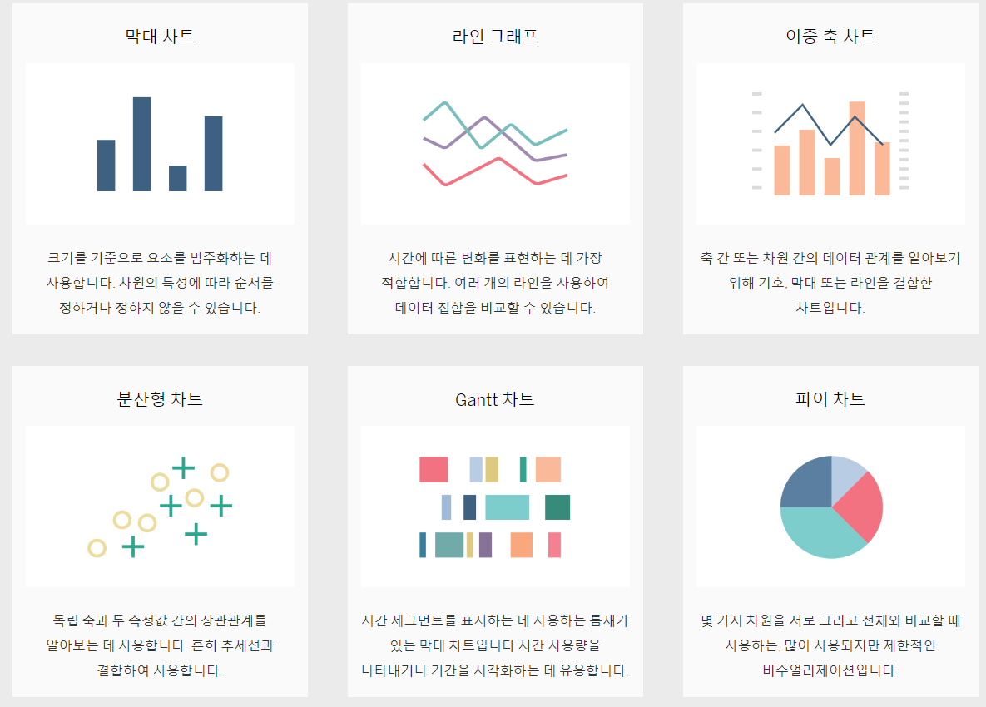
기존 프로젝트가 있을 경우
PlayUs
로그인
프로젝트 생성
프로젝트 목록
시작하기
이메일 찾기
프로젝트 이름
프로젝트 리스트
사이트 설명 및 특징
짧고 심플하게 2~3개
회원가입
리턴 타입 설정
(라디오 버튼 2개)
프로젝트 생성
* 화면이 길 필요 없고, 길게 쓸 문구도 없어서 심플하고 깔끔하게 부탁드립니다.
네이버/구글/카카오로 간편가입
잠금모드 여부
(라디오 버튼 2개)
프로젝트별 사용빈도 차트
* 페이지 이동없이 한 페이지 내에서 처리. 회원가입은 이메일, 비밀번호, 인증번호, 이메일 수신여부로만. (개인정보 수집 X)
(체크 박스)
프로젝트별 사용용량 차트
생성하기
* 프로젝트별 통계가 더 추가 될 수도 있으니 3~4개를 기준으로 임의로 작업 부탁드립니다. * 차트 디자인도 지정 가능한지, 종류별로 가능한지 확인하고 싶습니다.
* 필요한 정보가 정리되지 않았으니 임의로 한 줄 텍스트 3~4개, 라디오버튼, 체크박스로 작업 부탁드립니다.

Slide 3
프로젝트 상세 정보
메인 : 통계 - 페이지별 사용 빈도, DB 테이블별 사용량 차트, DB 전체/테이블별 용량 차트, (트래픽, 평균속도??)
* 프로젝트별 통계가 더 추가 될 수도 있으니 4~5개를 기준으로 임의로 작업 부탁드립니다.
DB 관리
API 관리
보안 관리
프로젝트 관리
테이블 리스트
페이지 리스트
서버접속토큰 확인
리턴타입 변경
테이블 생성
페이지 생성
최근접속기록 확인
비공개모드 전환
프로젝트 삭제
테이블 조회
페이지 조회
엑셀 업로드/다운로드 버튼
DB 연결 정보
수정
수정
삭제
삭제

Slide 4
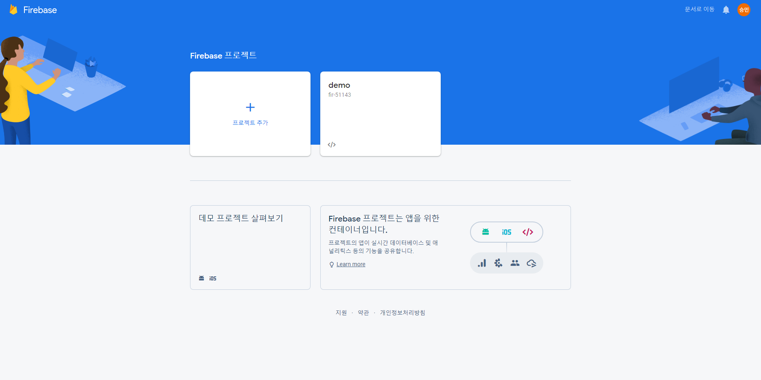
파이어베이스 – 프로젝트 목록

Slide 5

파이어베이스 – 프로젝트 생성

Slide 6


Slide 7

파이어베이스 – 프로젝트 생성 중

Slide 8
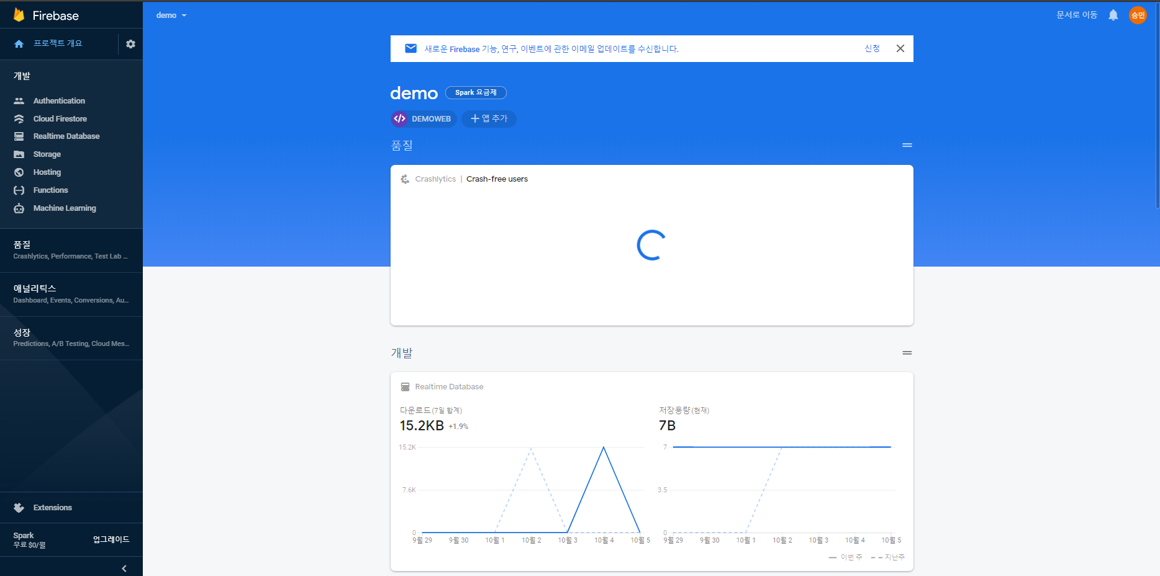
파이어베이스 – 프로젝트 상세

Slide 9
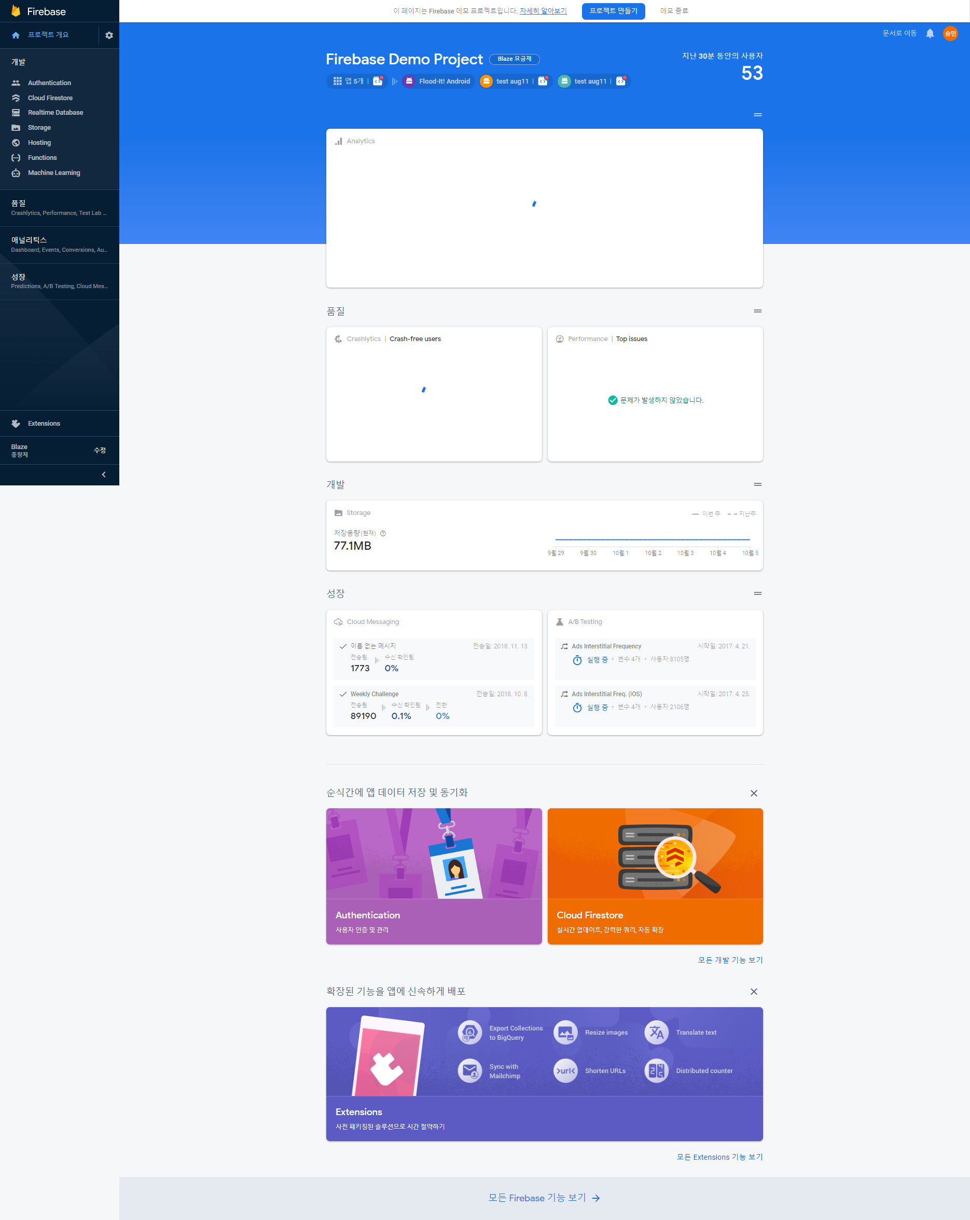
파이어베이스 데모 사이트
프로젝트 상세

Slide 10
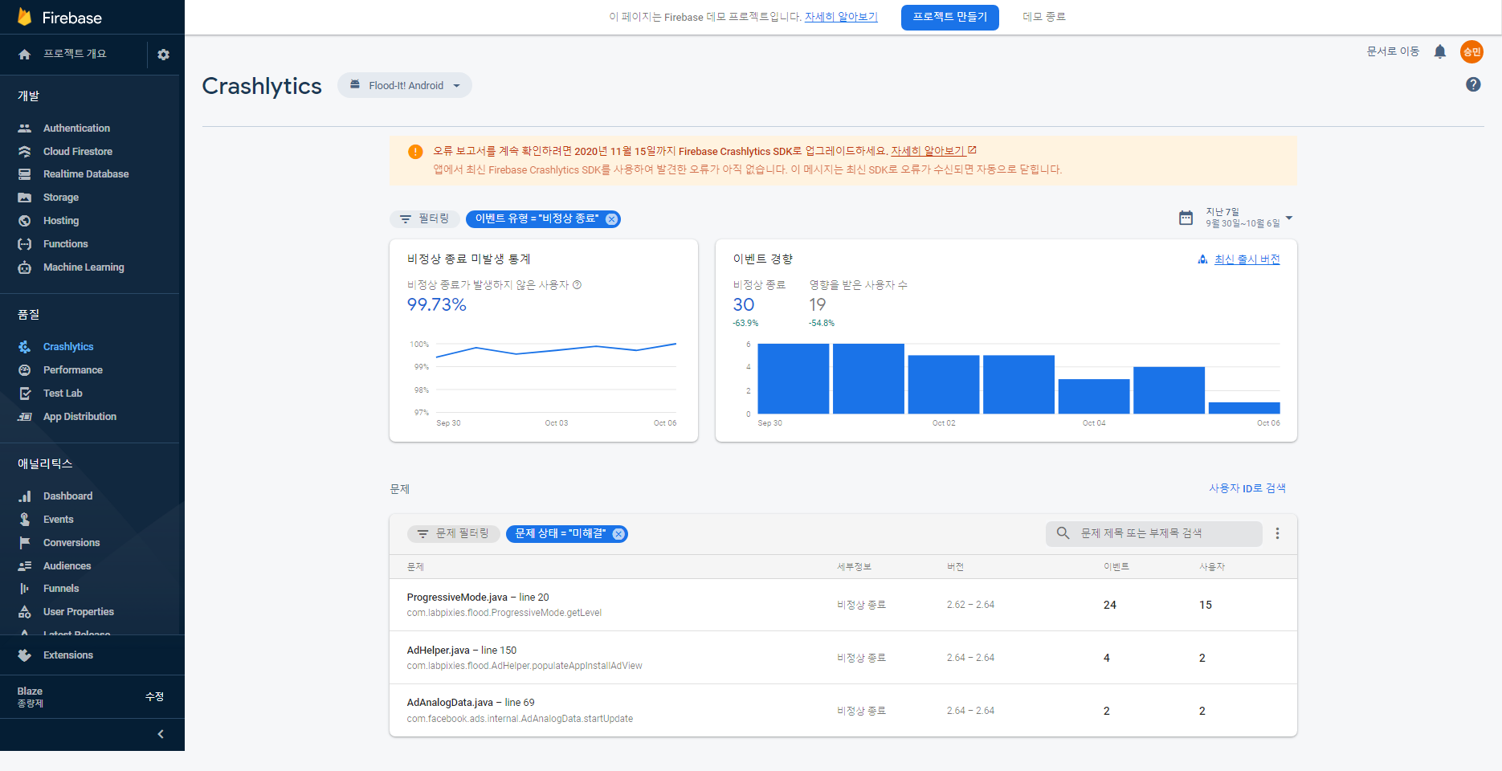
파이어베이스 데모 사이트 통계 예시

Slide 11
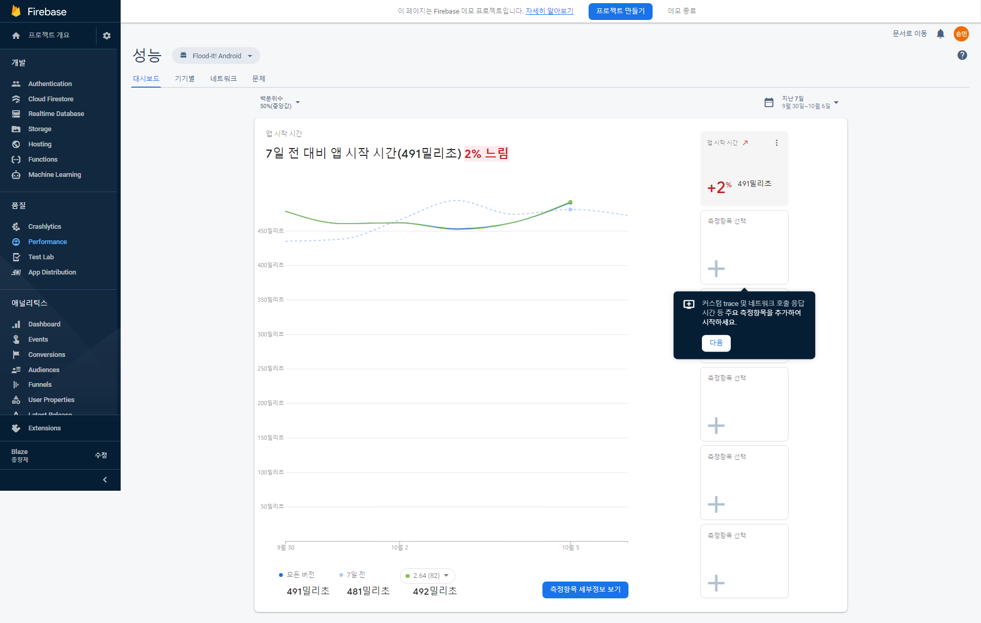
파이어베이스
데모 사이트
통계 예시

Slide 12
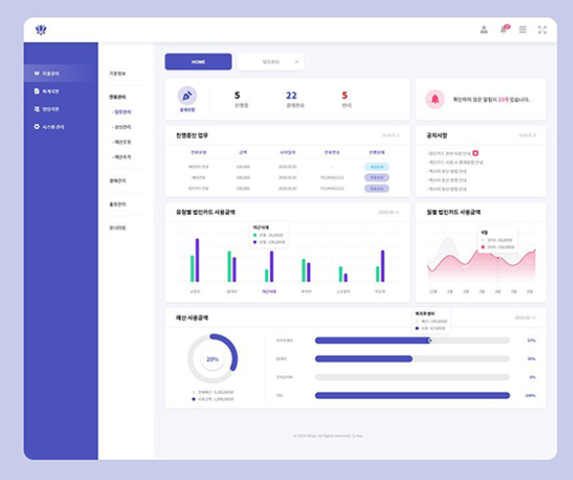
차트 참고 디자인

